Slide 1
Rutas de turismo sostenible en Santa Marta
INGENIERÍA WEB · PROYECTO FINAL
Una solución web semántica que recomienda rutas según el perfil del turista y el estado real de cada zona
Doris Arzuaga · Gabriela Zabaleta
Notes:
Presentamos el problema, la solución y cómo se conectan sus partes. Cada una de nosotras responde sobre cualquier decisión del proyecto.

Slide 2



Información dispersa, decisiones a ciegas
01 · EL PROBLEMA
El turista decide con información incompleta o vencida.
Cierres del Tayrona
Cierres periódicos acordados con pueblos indígenas y uno por seguridad en febrero de 2026.
La oferta para visitar la Sierra Nevada y la costa está repartida en blogs, redes y agencias. Cada fuente cuenta una parte, y casi ninguna dice si la zona está abierta ese día.
Cupos diarios
Cada sector tiene un tope de visitantes; llegar sin saberlo es perder el viaje.
Ciudad Perdida
Solo se visita con una agencia autorizada: es un sitio sagrado del pueblo Kogui.
Datos de cierres tomados de prensa; no verificados con fuentes oficiales.
Notes:
Los datos de cierres vienen de prensa y no están verificados con fuentes oficiales; lo decimos en el documento. Las cifras de capacidad son ilustrativas porque las fuentes no coinciden.

Slide 3




Cuatro usuarios, seis funcionalidades
02 · ALCANCE
Turista
Guía
Operador
Autoridad ambiental
Saber qué ruta le conviene y si está disponible
Publicar recorridos y recibir solicitudes
Ofrecer rutas con cupos y gestionar reservas
Publicar cierres, cupos y normas
01
Crear el perfil del turista
02
Recomendar rutas según perfil y fecha
03
Consultar la disponibilidad de una ruta
04
Solicitar una ruta guiada
05
Gestionar la oferta de rutas
06
Publicar cierres, límites y normas
Notes:
La guía pide tres usuarios y cinco funciones; pusimos cuatro y seis. La autoridad ambiental es la que hace que los cierres y cupos tengan sentido en la ontología. Se necesita una solución web porque un cierre decidido hoy debe verse hoy.

Slide 4
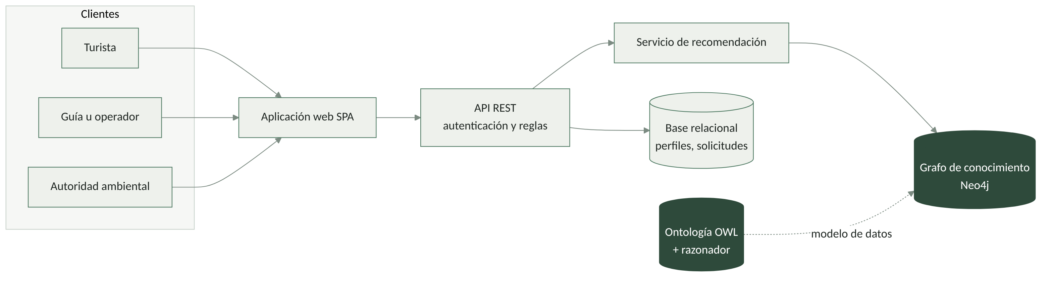
Capas con servicios REST y una capa semántica
03 · ARQUITECTURA
Mantenibilidad
Seguridad
Escalabilidad
Usabilidad
Las reglas viven en la ontología y el grafo: si cambia una norma, se edita el dato.
Solo la API toca los almacenes y aplica permisos por rol.
La API no guarda estado: se agregan instancias.
La recomendación explica por qué descarta una ruta.
Notes:
Capas: SPA, API REST, servicio de recomendación, base relacional y grafo en Neo4j. La ontología define el modelo de datos del grafo. Solo la API toca los almacenes y ahí se aplican los permisos por rol. La API no guarda estado, por eso escala agregando instancias.

Slide 5


UWE: un modelo por fase, un producto por modelo
04 · METODOLOGÍA
1
2
3
4
5
Requisitos
Modelo conceptual
Modelo navegacional
Presentación
Arquitectura y servicios
Perfiles y casos de uso
Diagrama de clases y ontología
Mapa de pantallas
Prototipo y evaluación
Diagrama y catálogo REST
Ventaja
Limitación
Separa el dominio de la navegación y usa UML, que ya conocíamos. Cada modelo corresponde a un entregable.
Asume buena parte de los requisitos desde el inicio, así que se adapta peor a cambios frecuentes.
Notes:
Elegimos UWE porque separa explícitamente los modelos que pide el proyecto. La fase resaltada, el modelo conceptual, es la que conecta con la ontología.

Slide 6
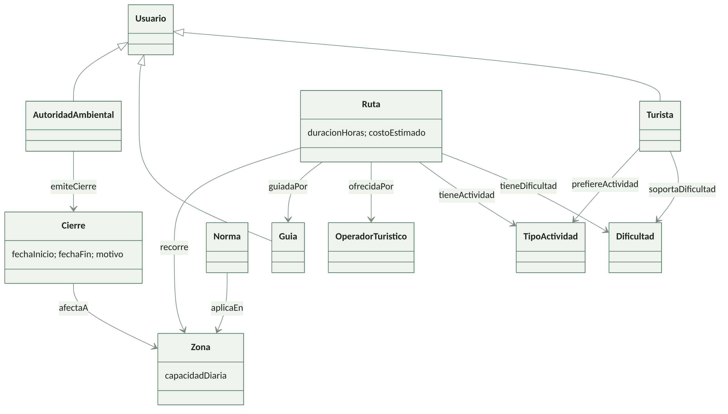
Modelo conceptual del dominio
05 · MODELADO
Las clases del diagrama son las mismas de la ontología.
Ruta recorre Zonas
Cierre afecta a Zona
Turista soporta una Dificultad y prefiere actividades
Notes:
Las clases del diagrama son las mismas de la ontología. Ruta recorre Zonas; Cierre afecta a Zona; Turista soporta una Dificultad y prefiere actividades.

Slide 7
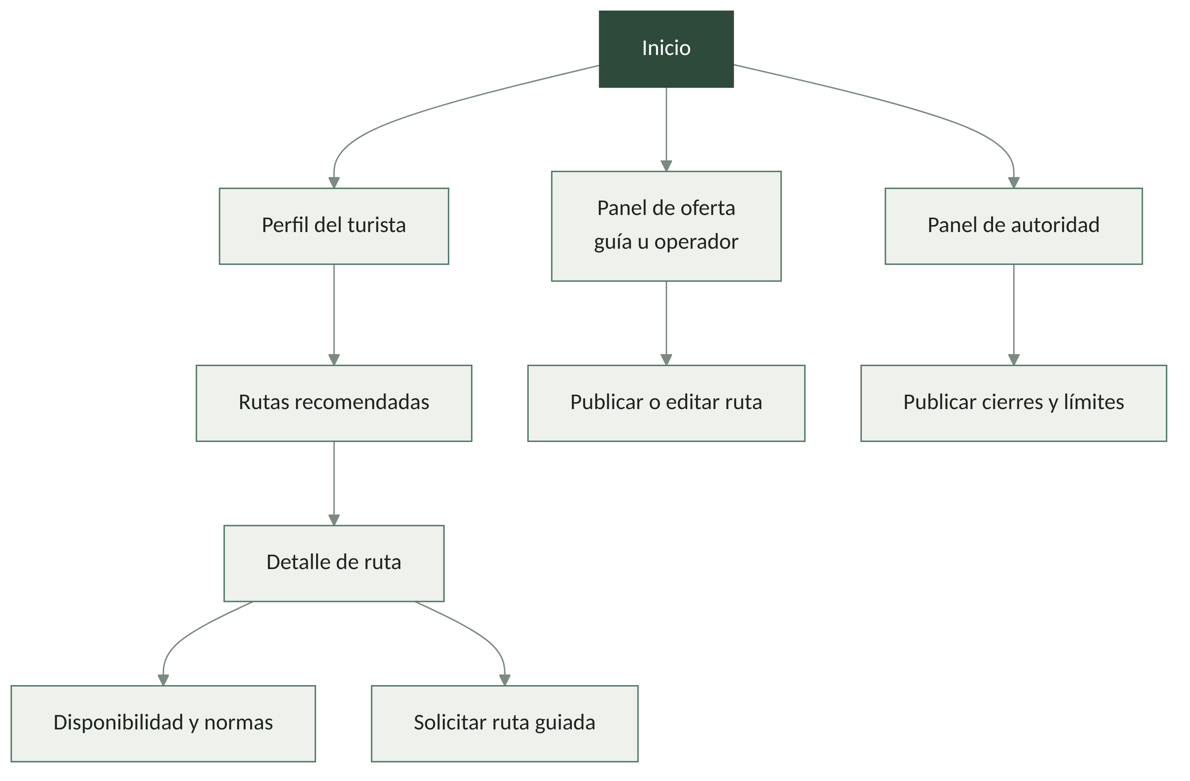
Modelo navegacional
05 · MODELADO
Cada perfil entra por su propia puerta.
El turista sigue un camino guiado: perfil, recomendaciones, detalle y solicitud. Guías, operadores y la autoridad llegan directo a su panel.
En el prototipo, cada nodo es una pantalla y el enrutador la muestra según la dirección.
Notes:
El modelo navegacional se implementa en el prototipo: router.js muestra la pantalla según el #hash. El detalle de ruta es un nodo con parámetro, la ruta elegida.

Slide 8
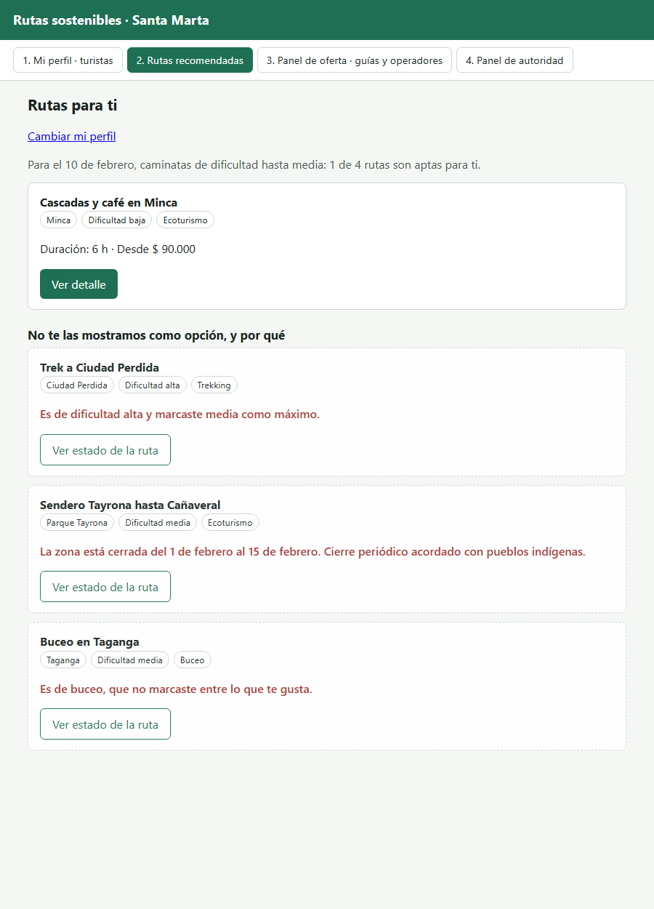
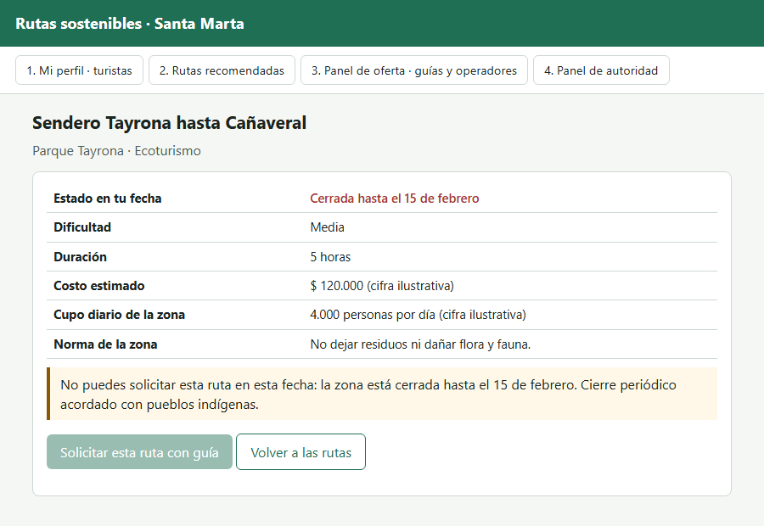
Evaluado con cinco heurísticas de Nielsen
06 · PROTOTIPO Y USABILIDAD
1
Visibilidad del estado
Las rutas descartadas explican el motivo y se pueden abrir.
2
Lenguaje del usuario
«Dificultad máxima media» pasó a «caminatas hasta media».
3
Control y libertad
Enlace directo para cambiar el perfil.
4
Consistencia
El menú dice para qué perfil es cada pantalla.
5
Prevención de errores
No se puede publicar un cierre con fechas invertidas.
Notes:
Prototipo navegable en HTML, CSS y JavaScript, separado en módulos: datos, servicios, una vista por pantalla y un enrutador. Evaluamos la primera versión con cinco heurísticas de Nielsen y aplicamos las mejoras en la segunda. Falta una prueba con personas usuarias.

Slide 9
Seis servicios REST sobre los conceptos del modelo
07 · SERVICIOS WEB
Método | Recurso | Para qué | Lo usa
POST | /turistas | Crear el perfil | Turista
GET | /rutas/recomendadas | Rutas aptas y descartadas con motivo | Turista
GET | /rutas/{id}/disponibilidad | Estado de una ruta en una fecha | Turista
POST | /solicitudes | Pedir una ruta guiada | Turista
POST | /rutas | Publicar una ruta | Guía, operador
POST | /zonas/{id}/cierres | Publicar un cierre | Autoridad
Y en SOAP/WSDL
ConsultarDisponibilidad
equivale a GET /rutas/{id}/disponibilidad.
Entrada: idRuta, fecha
Salida: estado, cupoRestante
SOAP da un contrato más formal; REST es más simple de consumir desde una SPA.
Notes:
Cada servicio trabaja sobre un concepto del modelo. REST: recursos como sustantivos y acciones con métodos HTTP. La respuesta de recomendación incluye las rutas descartadas y su motivo, que es lo que usa la interfaz para explicarse.

Slide 10
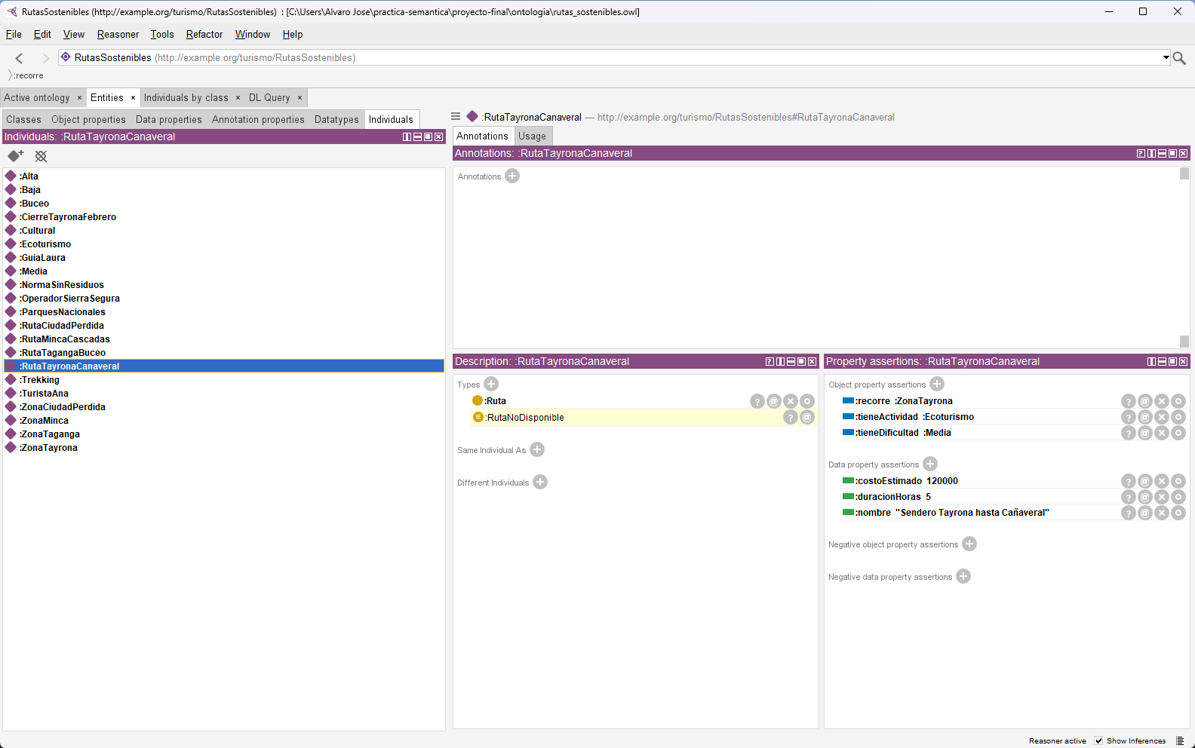
El razonador deduce lo que nadie marcó
08 · ONTOLOGÍA
15
12
7
4
21
clases
propiedades de objeto
propiedades de datos
restricciones
individuos
HermiT: sin clases inconsistentes
ZonaTayrona → ZonaCerrada
Tiene un cierre vigente, así que el sendero de Cañaveral queda como RutaNoDisponible.
RutaCiudadPerdida → AltaDificultad y GuiadaObligatoria
Se deduce de su dificultad Alta y su actividad Trekking.
Notes:
Nadie marcó esas clases a mano: el razonador las deduce de las definiciones. Limitación: OWL no compara fechas, la relación tieneCierreVigente la afirma el servicio. Y por el supuesto de mundo abierto el razonador no puede concluir que una ruta es apta; eso lo responde el grafo.

Slide 11
Una recomendación que no está guardada en el grafo
09 · GRAFO DE CONOCIMIENTO
19 nodos 19 relaciones
CONSULTA 3
Ana soporta dificultad media y prefiere ecoturismo.
1
Rutas disponibles el 10 de febrero
Taganga, Minca y Ciudad Perdida
10 de febrero
2
Quién ofrece y guía el trekking
Cascadas y café en Minca
Sierra Segura y la guía Laura
El Tayrona está cerrado
3
Recomendación para Ana
1 de marzo
Minca y sendero del Tayrona
Cascadas y café en Minca
Sin cierre, vuelve a aparecer
Notes:
Neo4j: 19 nodos y 19 relaciones. La consulta 3 genera conocimiento no registrado: no existe una relación recomendada en el grafo, se deduce del perfil, la actividad preferida y el estado de la zona. Con fecha 10 de febrero no aparece el Tayrona; con 1 de marzo sí.

Slide 12
Cómo se conecta todo
10 · INTEGRACIÓN
Problema → Funcionalidades
Modelo conceptual → Navegación
Ontología → Dominio
Cada función atiende la necesidad de un perfil.
Cada clase relevante tiene su pantalla.
Las reglas son definiciones que el razonador aplica.
Servicios → Modelo
Grafo → Conocimiento
Arquitectura → Solución
Cada servicio opera sobre un concepto y usa su nombre.
Consulta y recomienda a partir de la ontología.
La API recibe, consulta el grafo y responde explicado.
Notes:
La ontología define y valida, el grafo consulta y recomienda.

Slide 13



Lo que falta y lo que aprendimos
11 · BALANCE
Lo que falta
Lo que aprendimos
Una prueba de uso con personas reales.
La ontología define y valida; el grafo consulta y recomienda.
Verificar con fuentes oficiales el estado del Tayrona y los operadores de Ciudad Perdida.
OWL razona con mundo abierto y no puede afirmar que una ruta es apta. Neo4j sí, porque lo que no está en el grafo no existe. Por eso cada herramienta tiene su papel.
Los datos son sintéticos; las cifras de capacidad, ilustrativas.
Notes:
Cerrar con la idea central: la división de trabajo entre ontología y grafo es una decisión de diseño, no una casualidad.

Slide 14
¿Preguntas?
GRACIAS
Ontología, consultas, prototipo y documento en el repositorio del equipo.
Doris Arzuaga · Gabriela Zabaleta
Notes:
Turno de preguntas. Cualquiera de las dos responde sobre arquitectura, metodología, ontología o consultas.

